Slide 1

COMPUTAÇÃO APLICADA AO PROJETO
fERNANDO rIBEIRO
Leonardo Prazeres
Gabriela Linhares

Slide 2
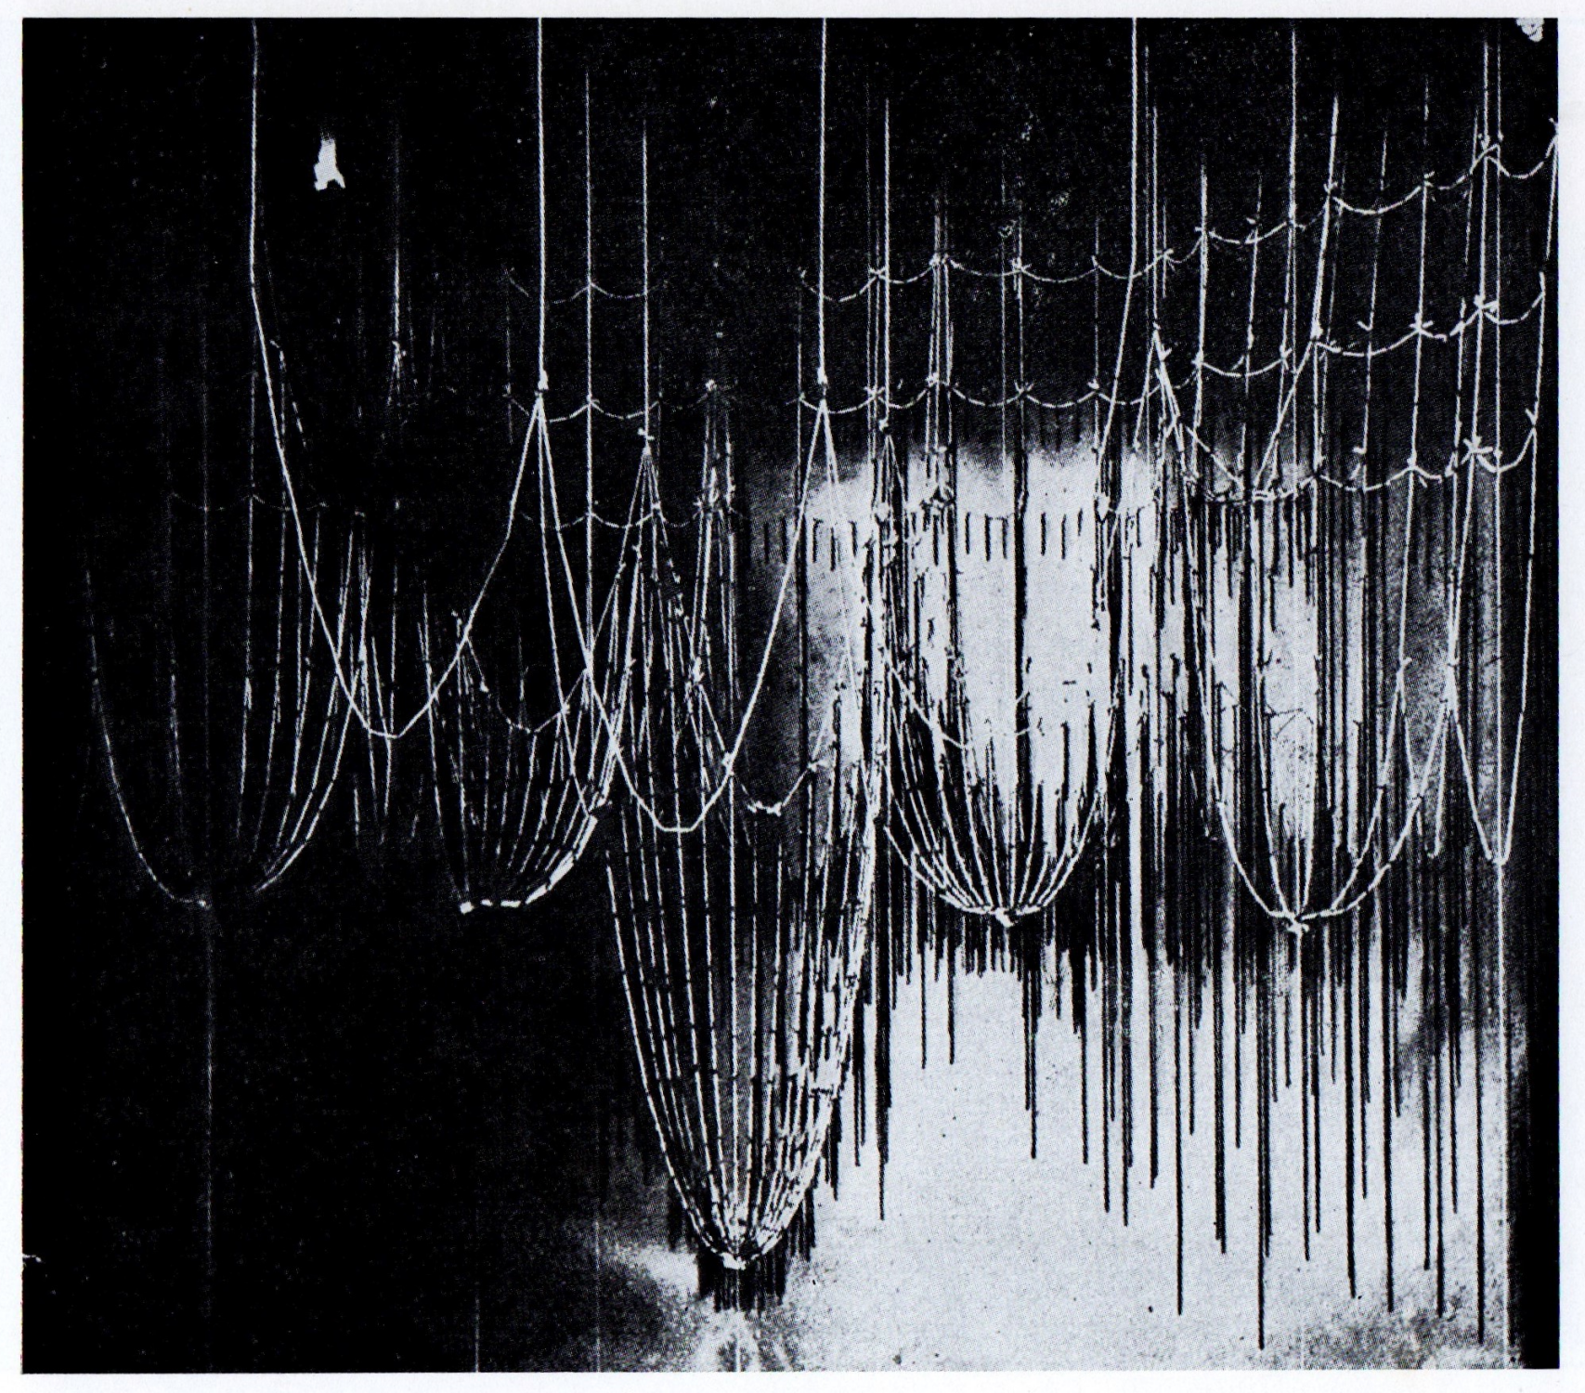
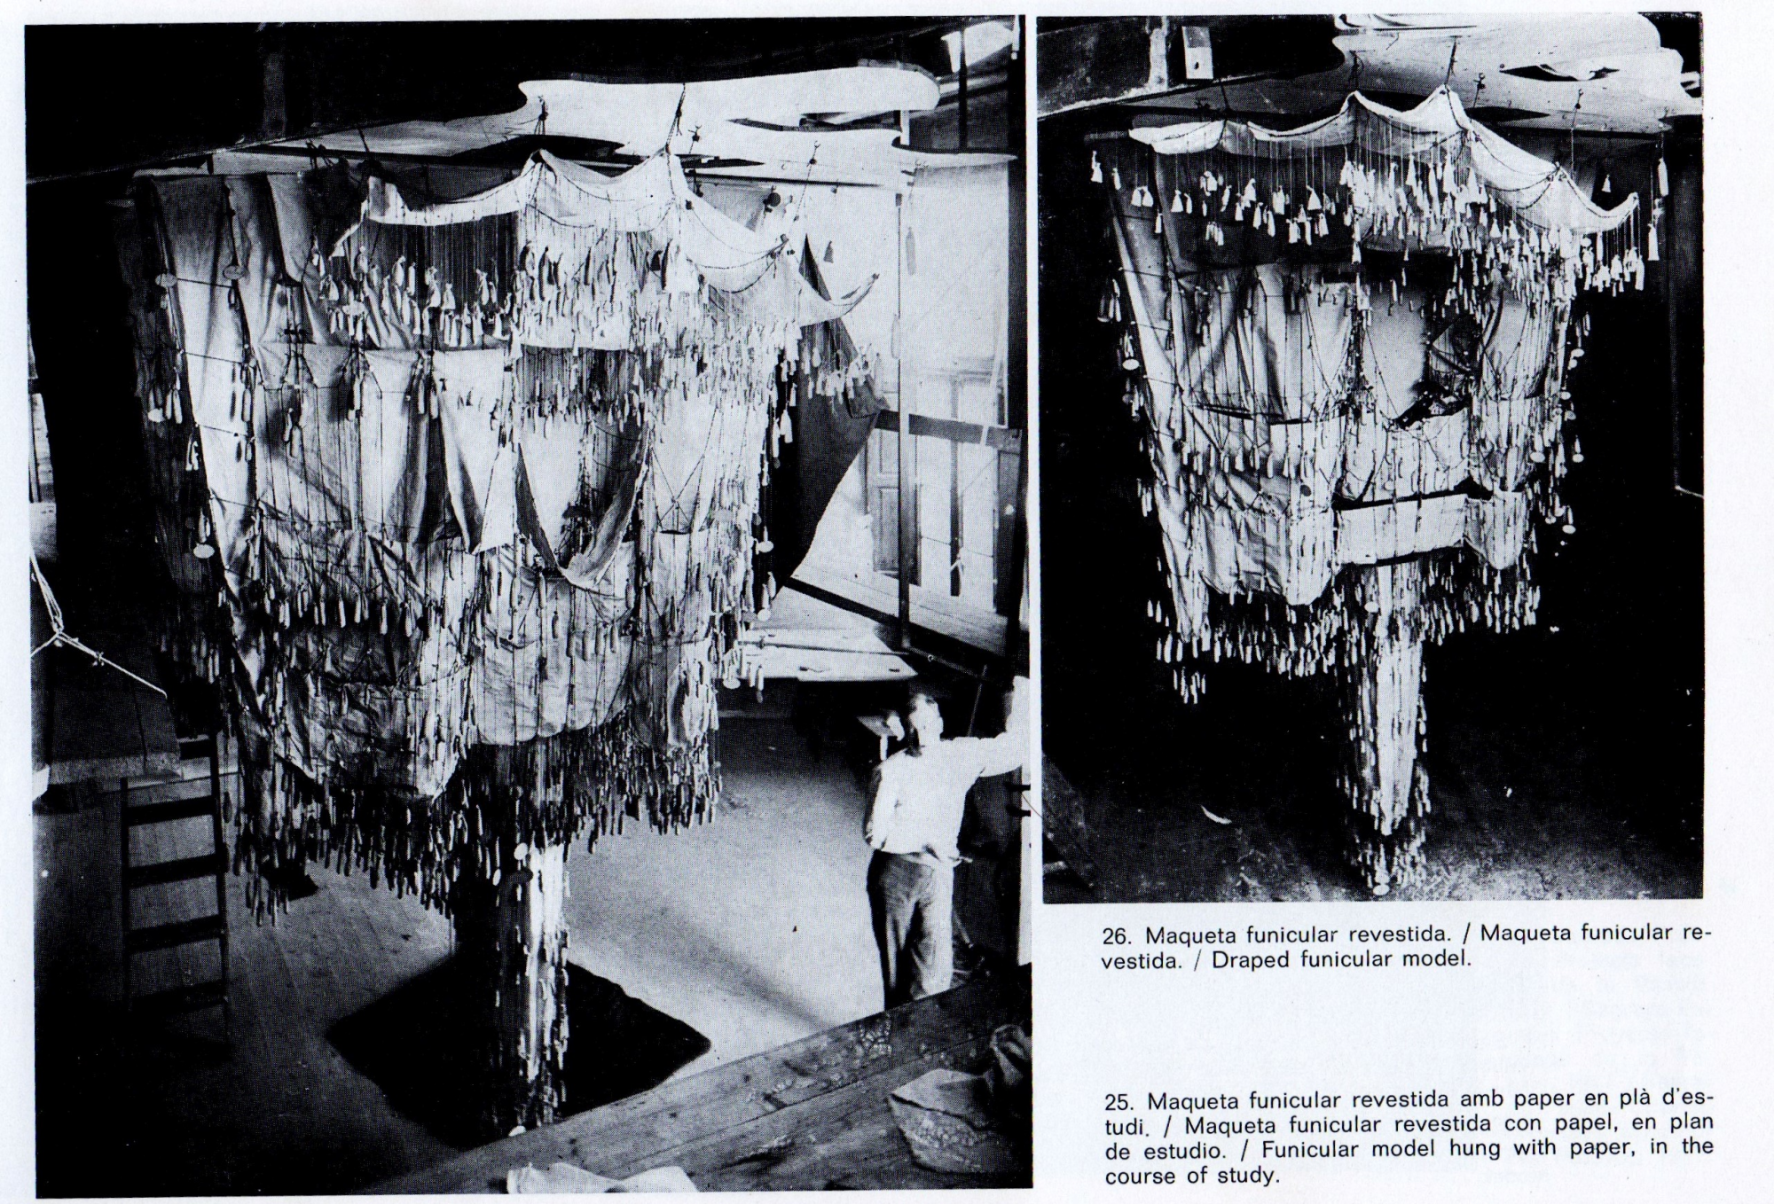
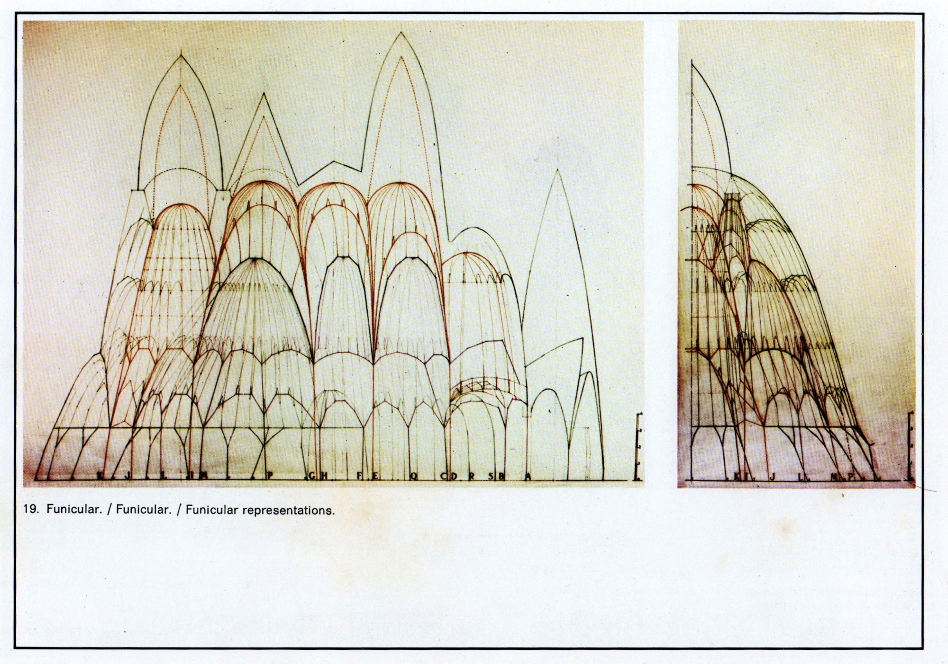
MODELOS GEOMÉTRICOS TRADICIONAIS
FONTE: PUIG-BOADA, I.; ARIBAU, A. L’eglesia de la colonia Güell. Barcelona: Lumen, 1976.

Slide 3
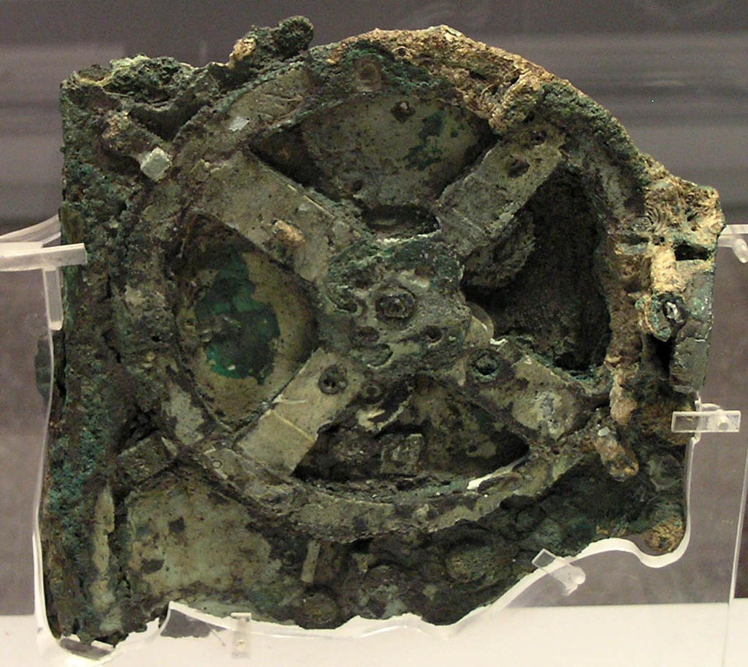
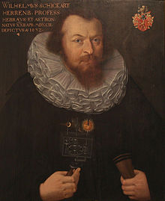
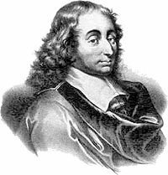
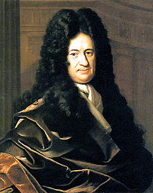
PRECURSORES DA COMPUTAÇÃO
Máquina de Anticítera
(87 AC)
Wilhelm Schickard (1592-1635)
Blaise Pascal (1623-1662)
Gottfried Wilhelm Leibniz (1646-1726)
Calculadoras Mecânicas

Slide 4
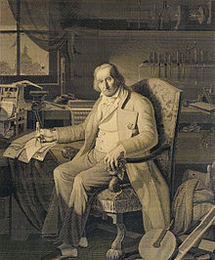
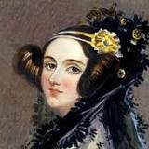
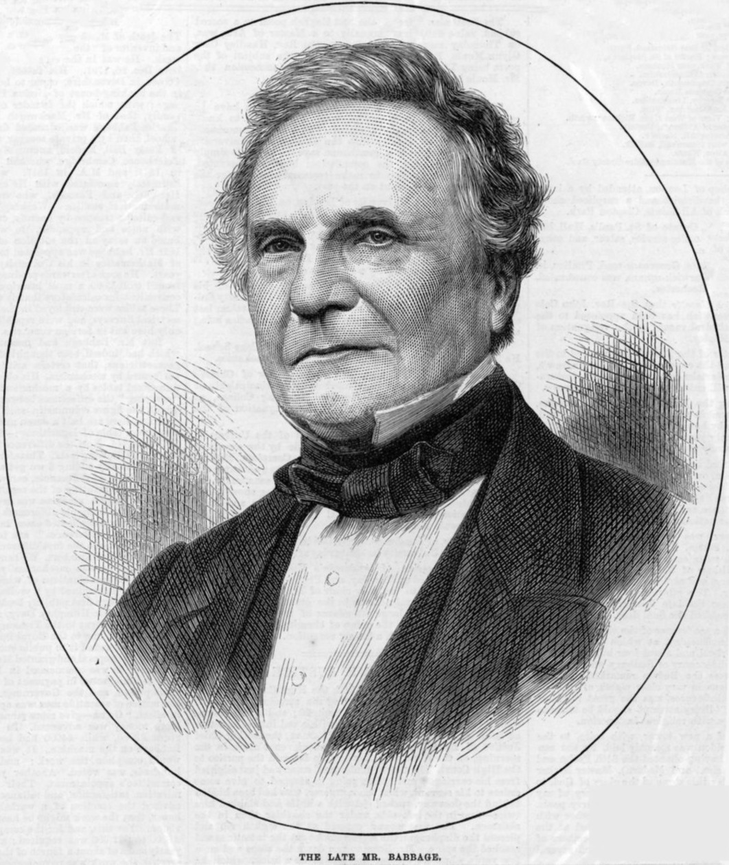
PRECURSORES DA COMPUTAÇÃO
Ada Lovelace
(1815-1852)
Charles Babbage
(1792-1871)
Joseph Marie Jacquard
(1752-1834)
Tear mecânico com leitura automática de cartões
Criadores do primeiro computador programável

Slide 5
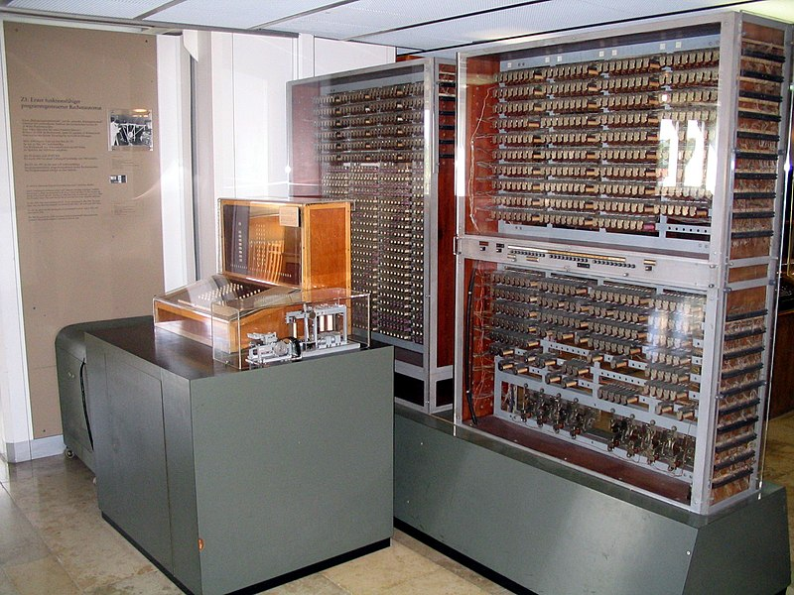
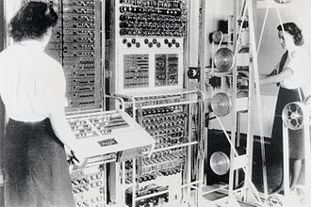

PRIMEIROS COMPUTADORES
Z3 (Réplica) Konrad Zuse - 1939/1941
COLOSSUS ALAN TURING
1943
ENIAC
John Mauchly e J. Presper Eckert
1945

Slide 6
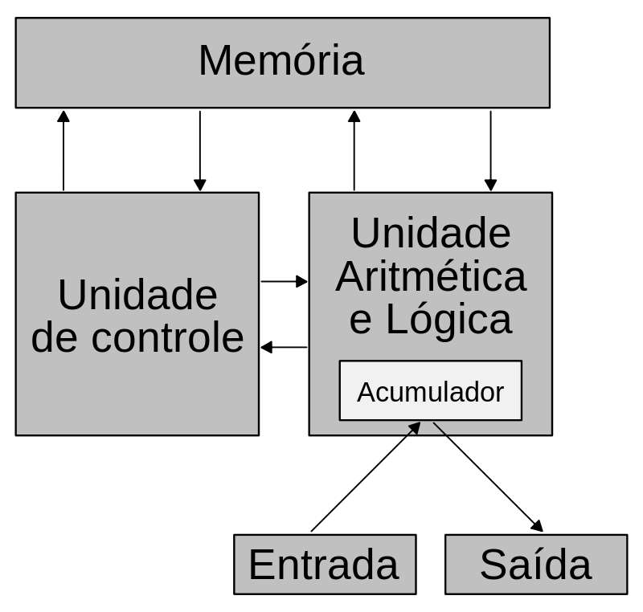
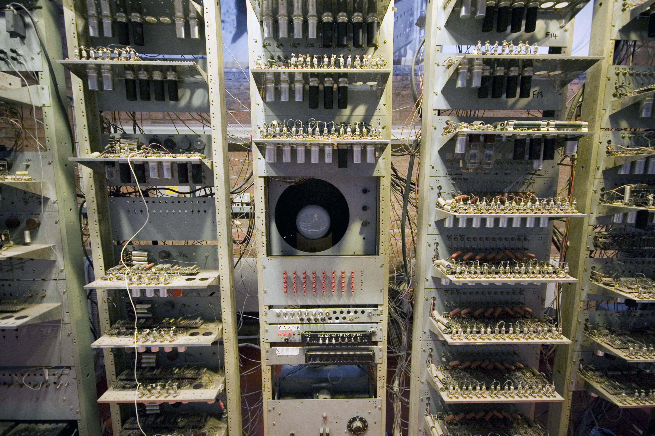
PRIMEIROS COMPUTADORES
Manchester Baby - 1945
Frederic C. Williams, Tom Kilburn e Geoff Tootill
Arquitetura de von Neumann
1945

Slide 7
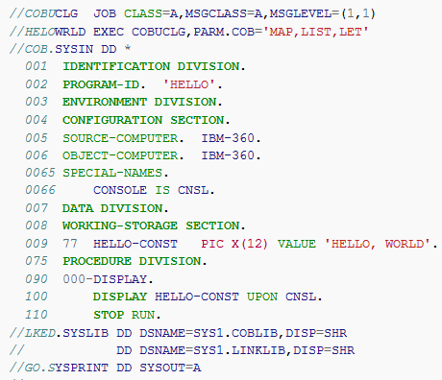
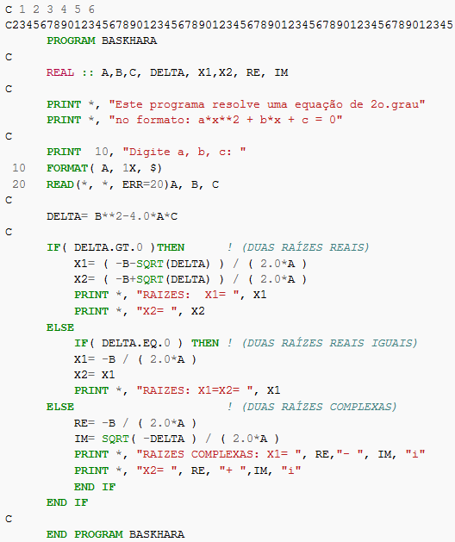
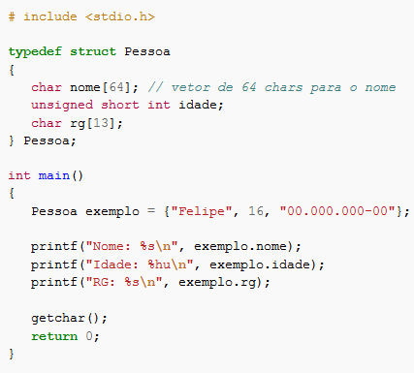
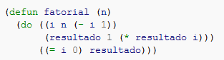
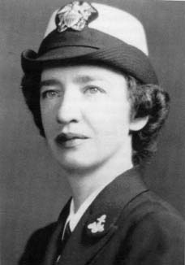
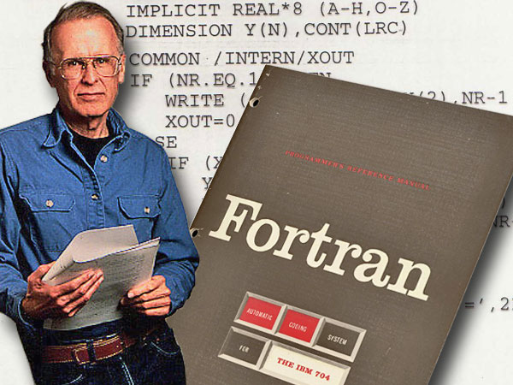
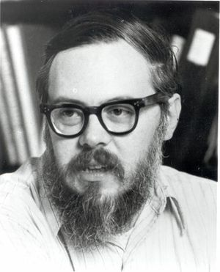
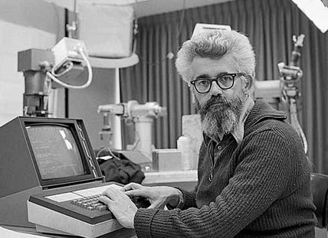
PRIMEIRAS LINGUAGENS DE PORGRAMAÇÃO
Flow-Matic / COBOL
1955
FORTRAN
1954/1957
LISP
1958
C
1972
Grace Hopper
(1906 -1992)
John Backus
(1924 -2007)
John McCarthy
(1927 -2011)
Dennis Ritchie
(1941 -2011)

Slide 8
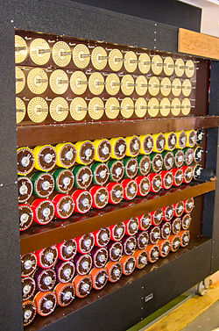
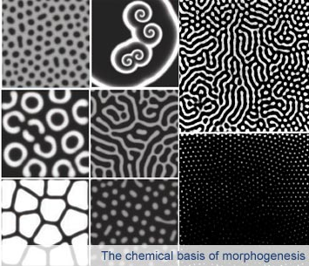
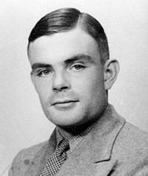
PADRÕES DE TURING - 1952
Alan Turing
1912 - 1954
Replica do computador
Bombe (Alan Turing - 1939)

Slide 9
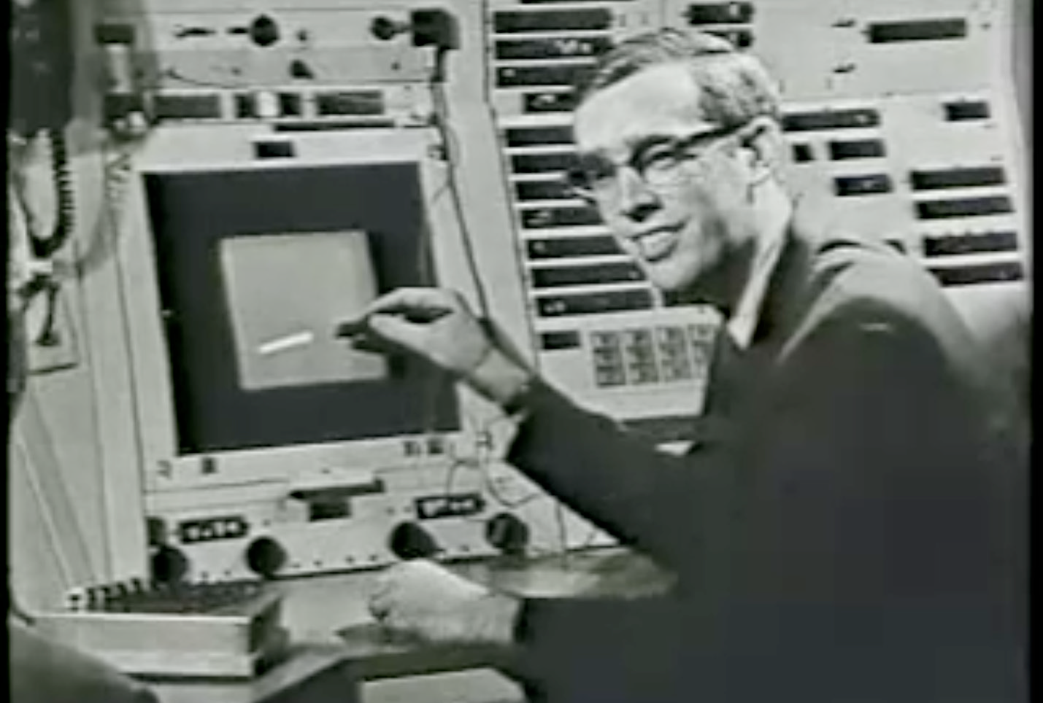
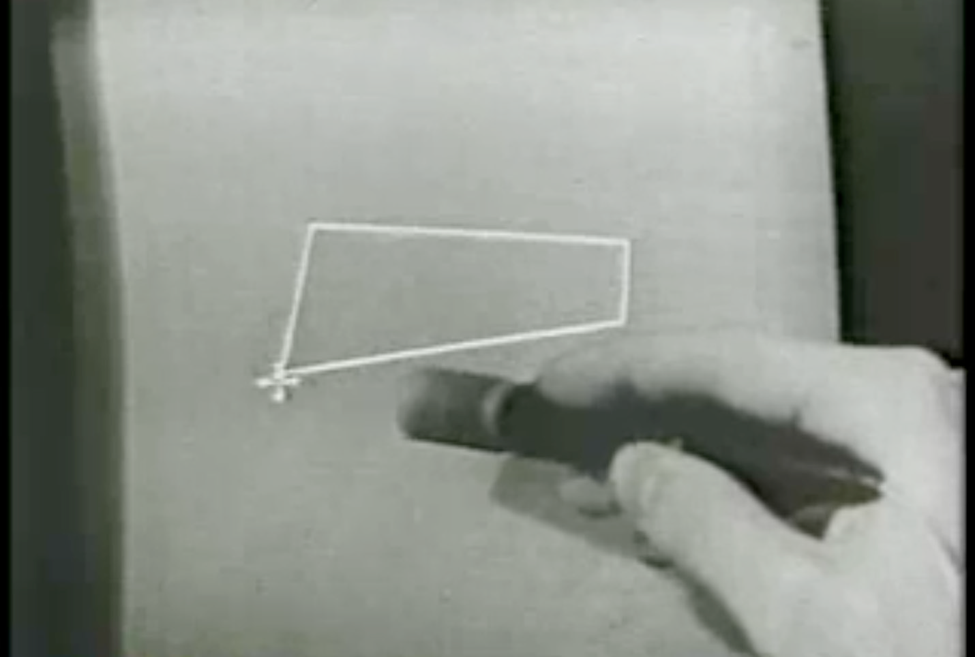
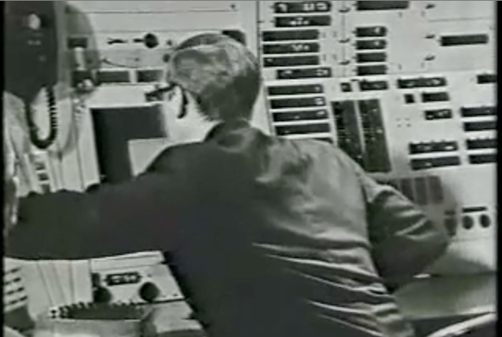
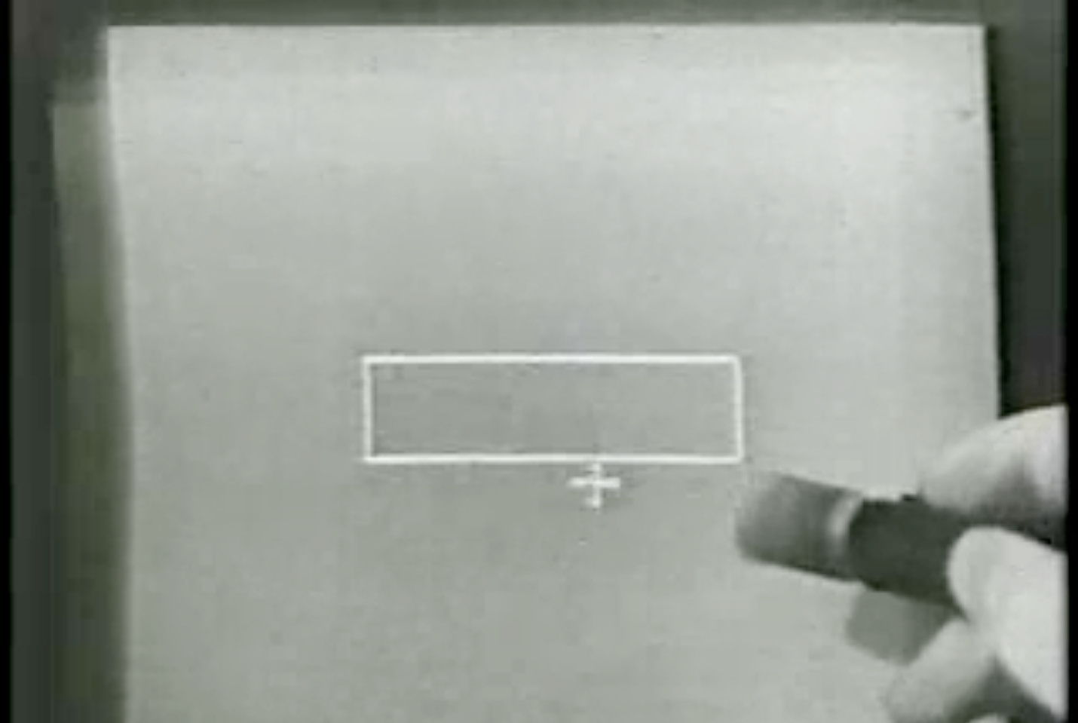
IVAN SUTHERLAND - SKETCHPAD - 1962

Slide 10
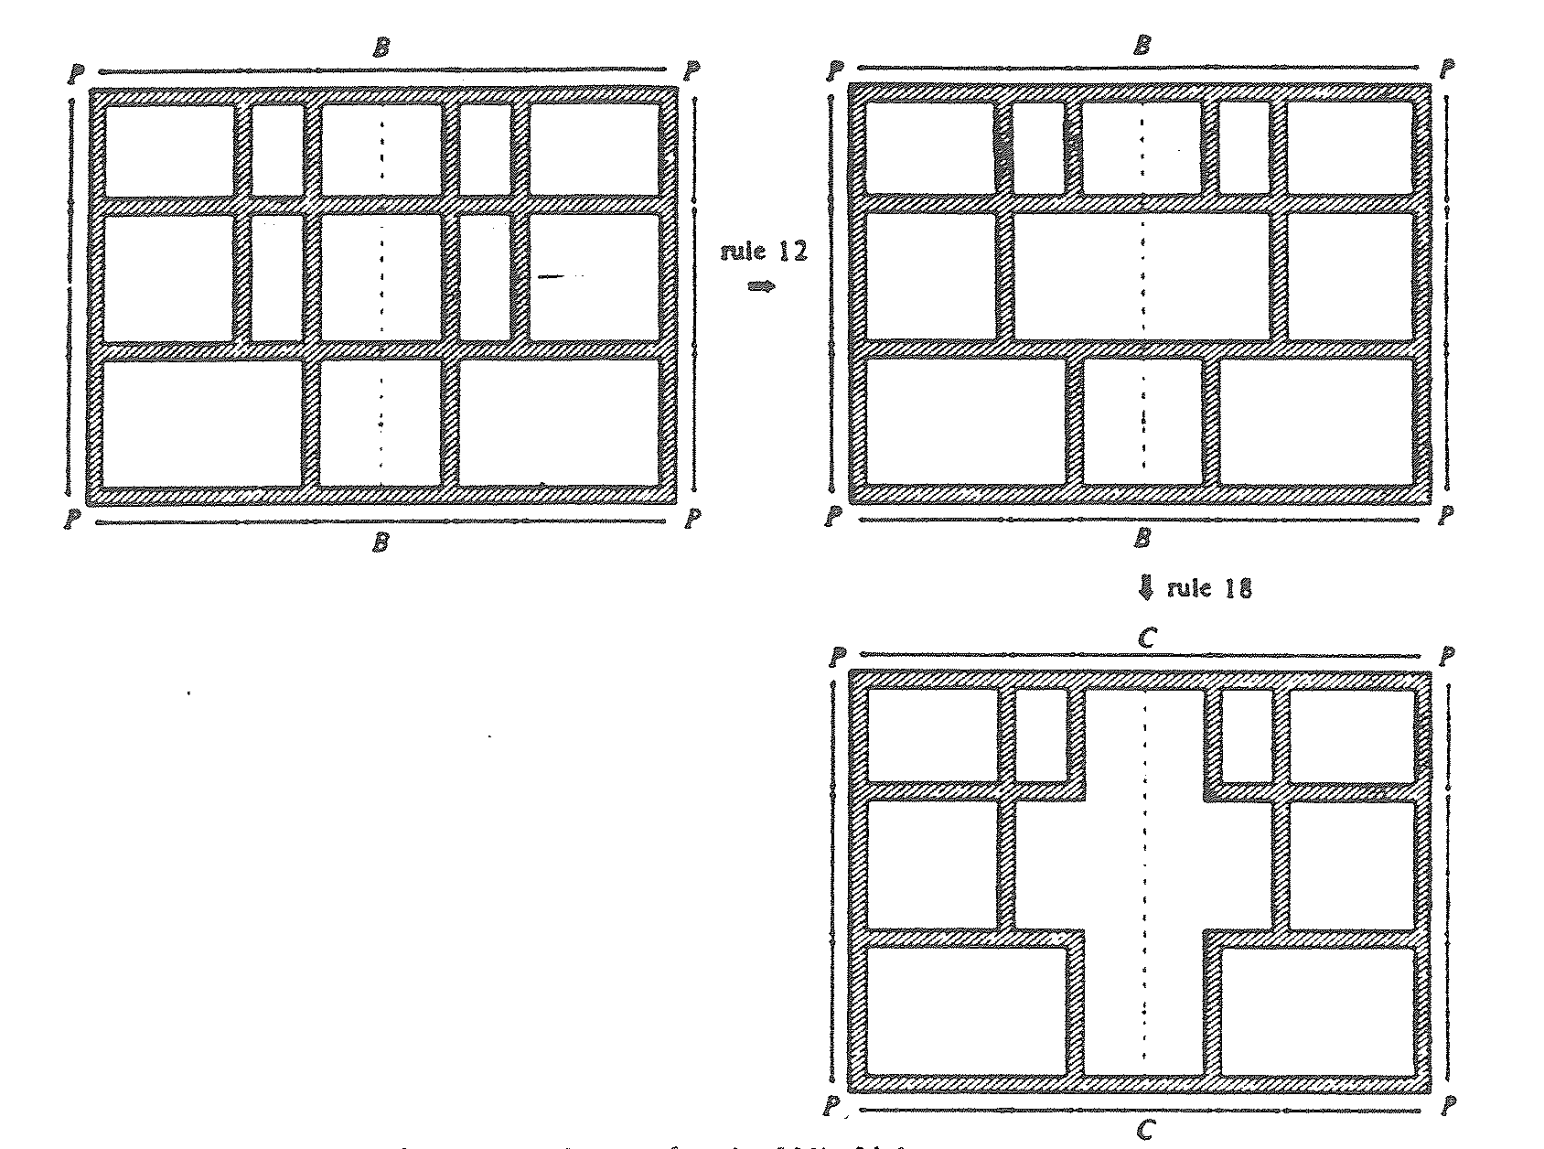
STINY, MITCHELL - THE PALADIAN GRAMMAR 1978

Slide 11
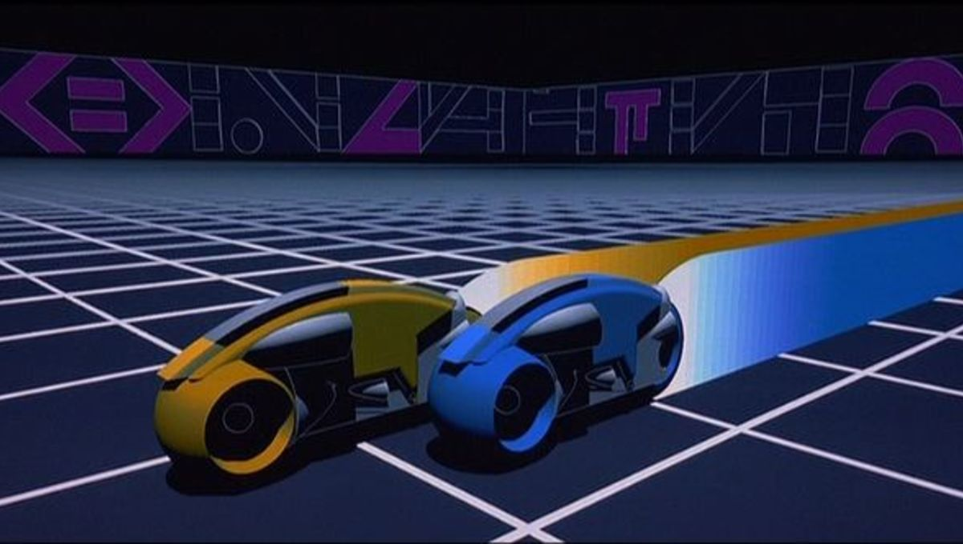
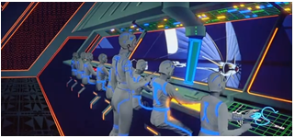
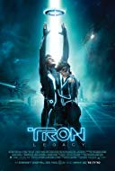
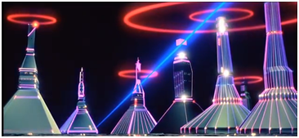
TRON 1982

Slide 12
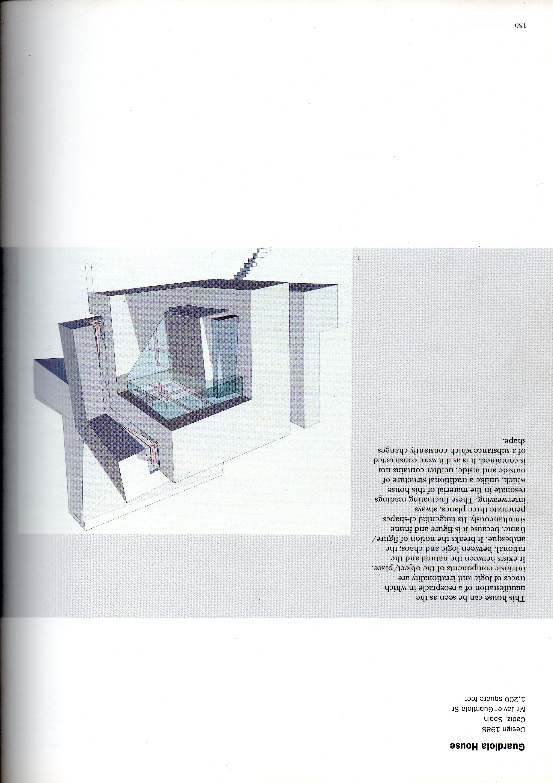
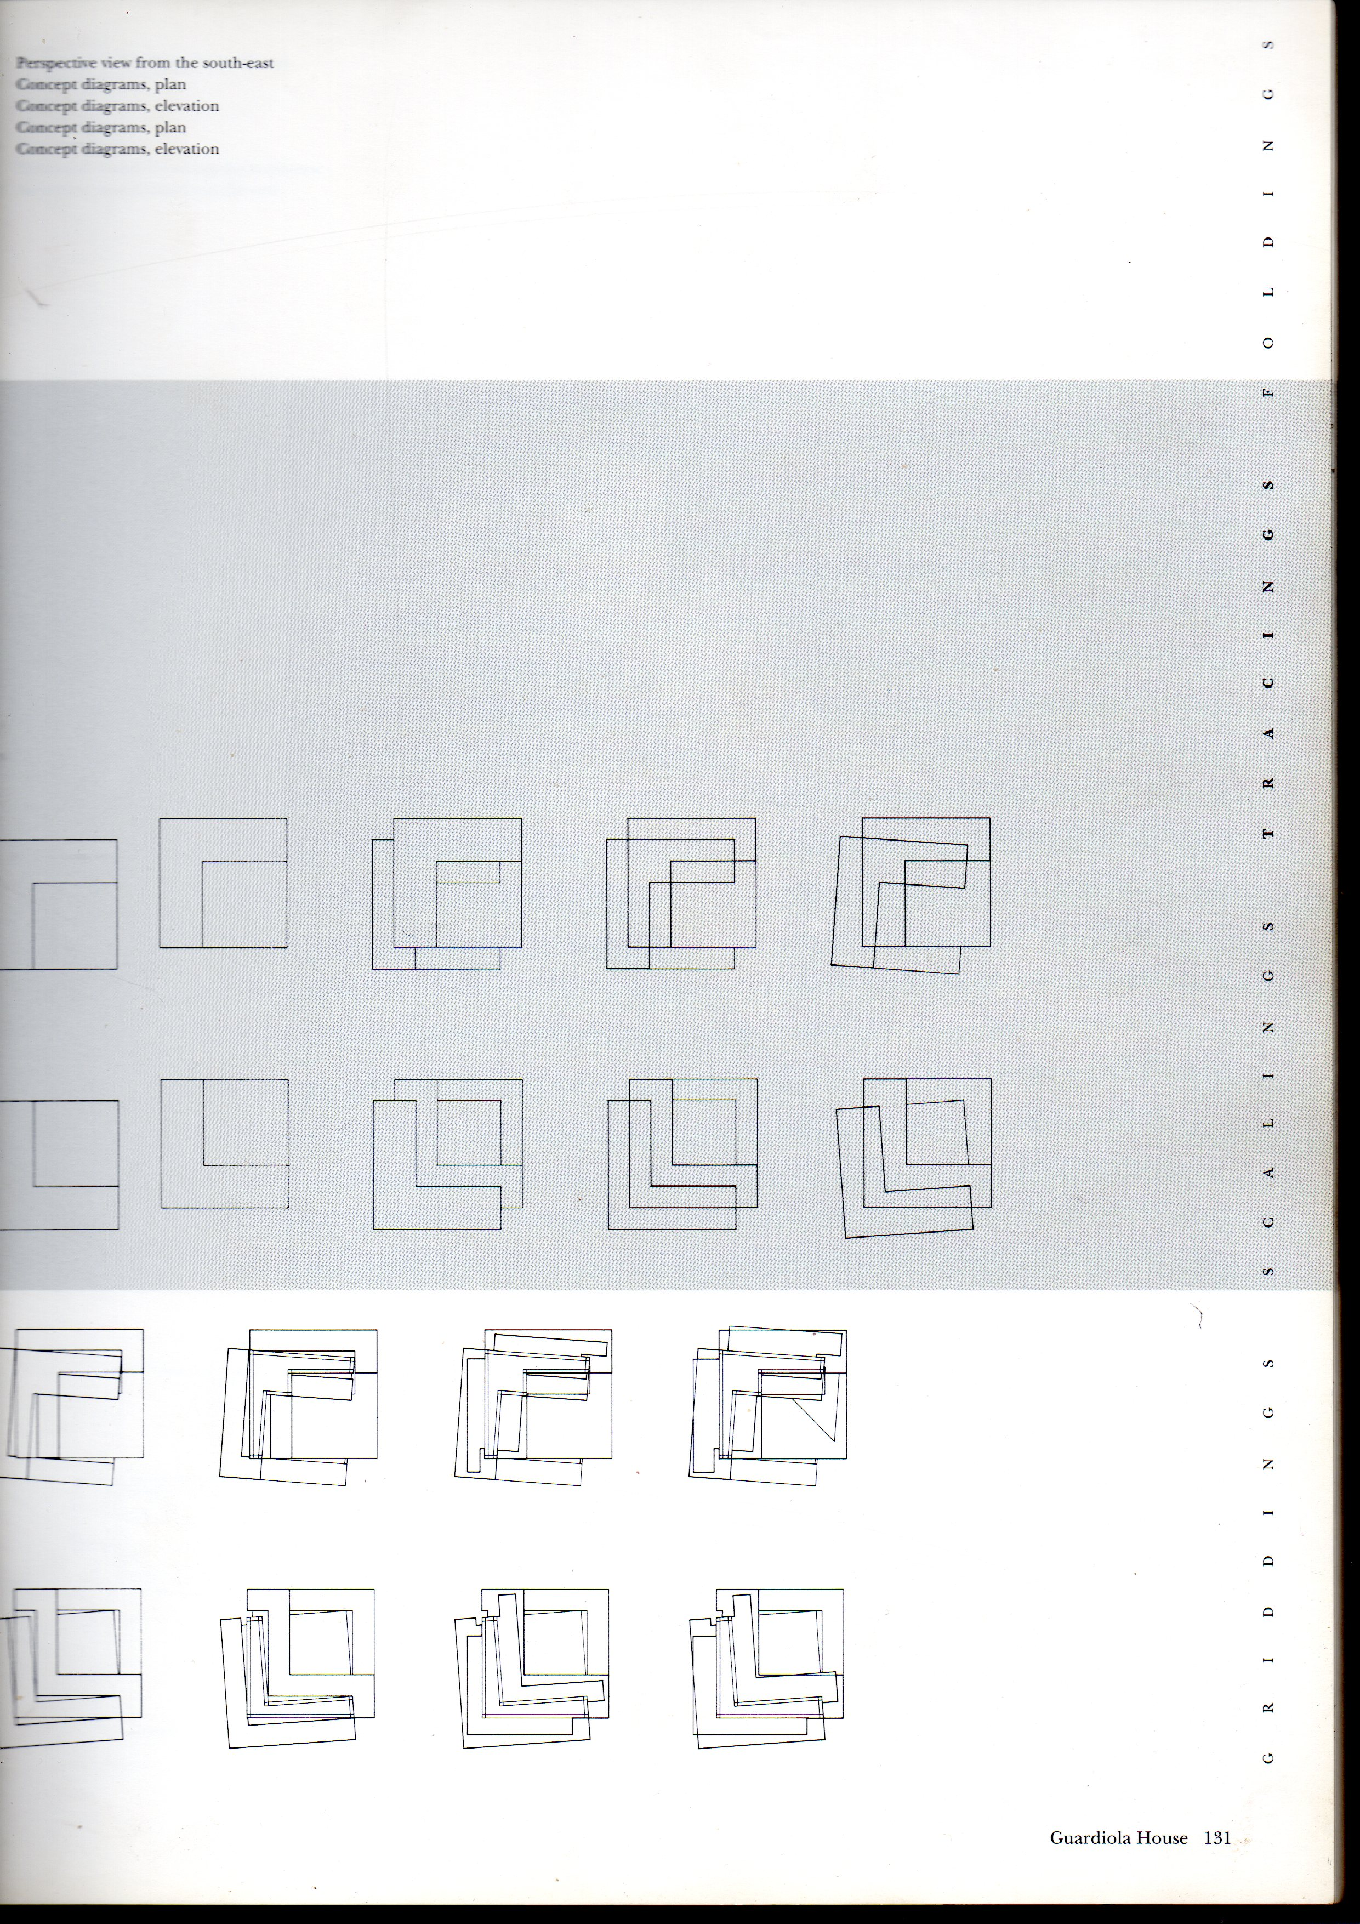
CASA GUARDIOLA - PETER EISENMAN - 1988

Slide 13
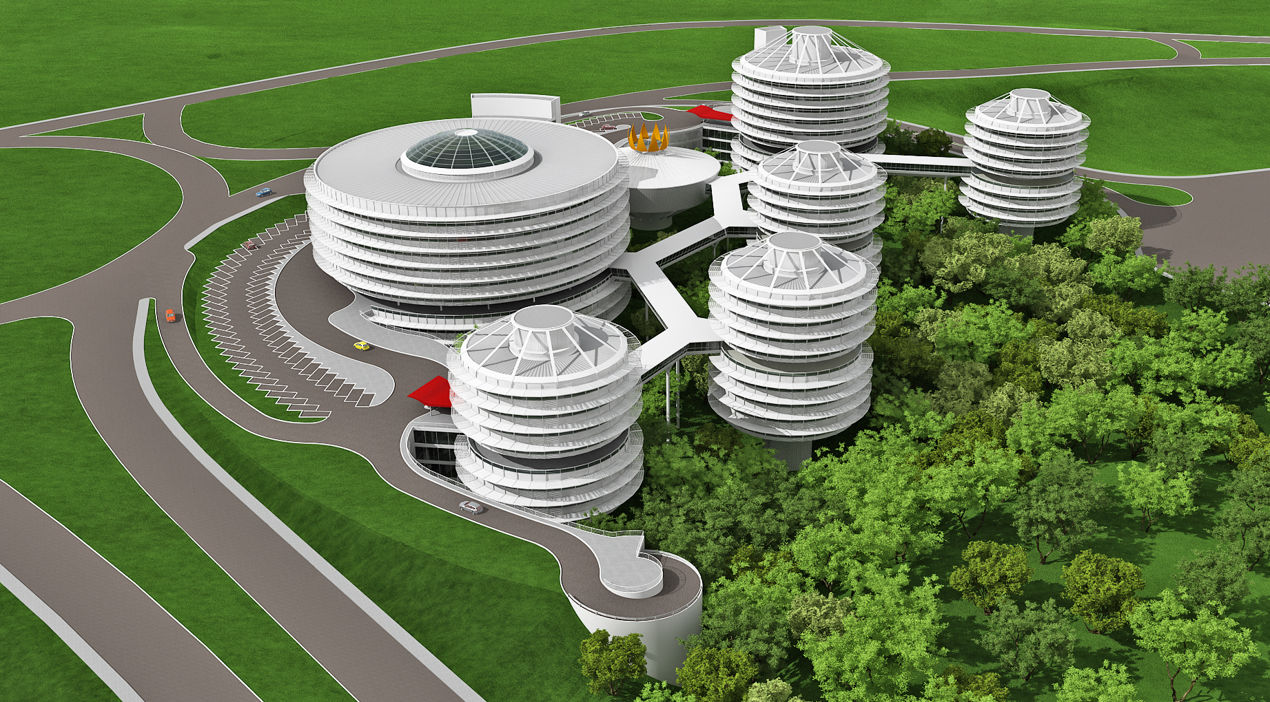
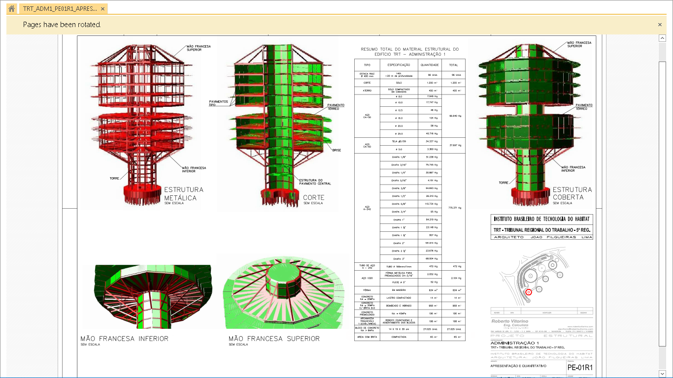
MODELO GEOMÉTRICO DIGITAL

Slide 14
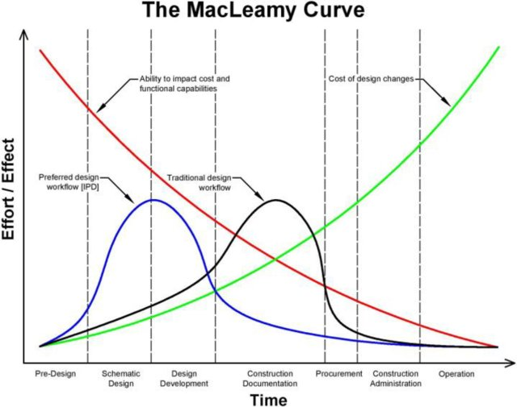
CURVA DE MACLEAMY

Slide 15

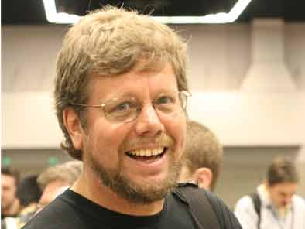
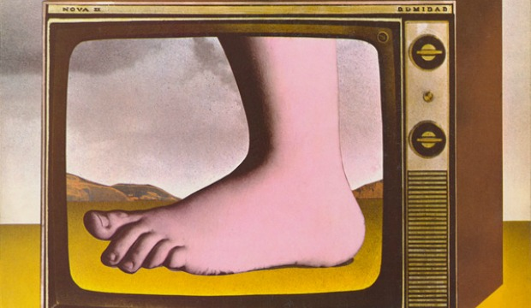
PYTHON
Linguagem de programação interpretada, multi-paradigma, multi-plataforma, orientada a objetos, imperativa, funcional, procedural, reflectiva e de código aberto.
Criada em 1989/1991 por Guido van Rossum
“I was looking for a "hobby" programming project that would keep me occupied during the week around Christmas. My office (a government-run research lab in Amsterdam) would be closed, but I had a home computer, and not much else on my hands. I decided to write an interpreter for the new scripting language I had been thinking about lately: a descendant of ABC that would appeal to Unix/C hackers. I chose Python as a working title for the project, being in a slightly irreverent mood (and a big fan of Monty Python's Flying Circus). “
Guido van Rossum

Slide 16
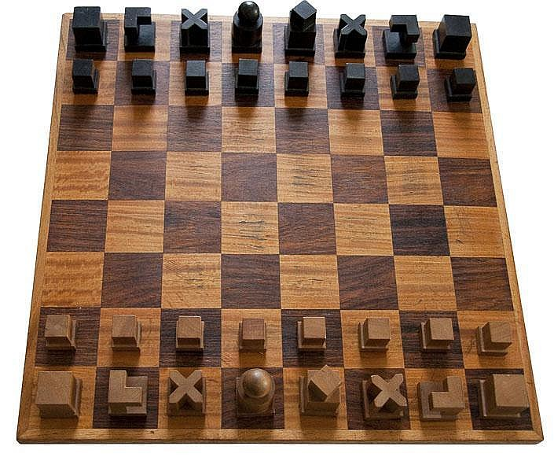
PYTHON
“ O conjunto de peças de xadrez Bauhaus de Josef Hartwig é um exemplo de design excelente: bonito, simples e claro. Guido von Rossum, filho de um arquiteto e irmão de um designer de fontes premiado, criou uma obra-prima do design de linguagens. Adoro ensinar Python porque ela é bonita, simples e clara.”
Luciano Ramalho. Python Fluente 2016

Slide 17





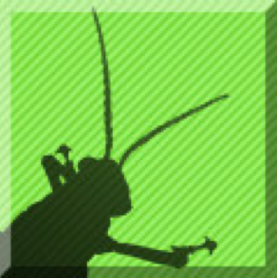



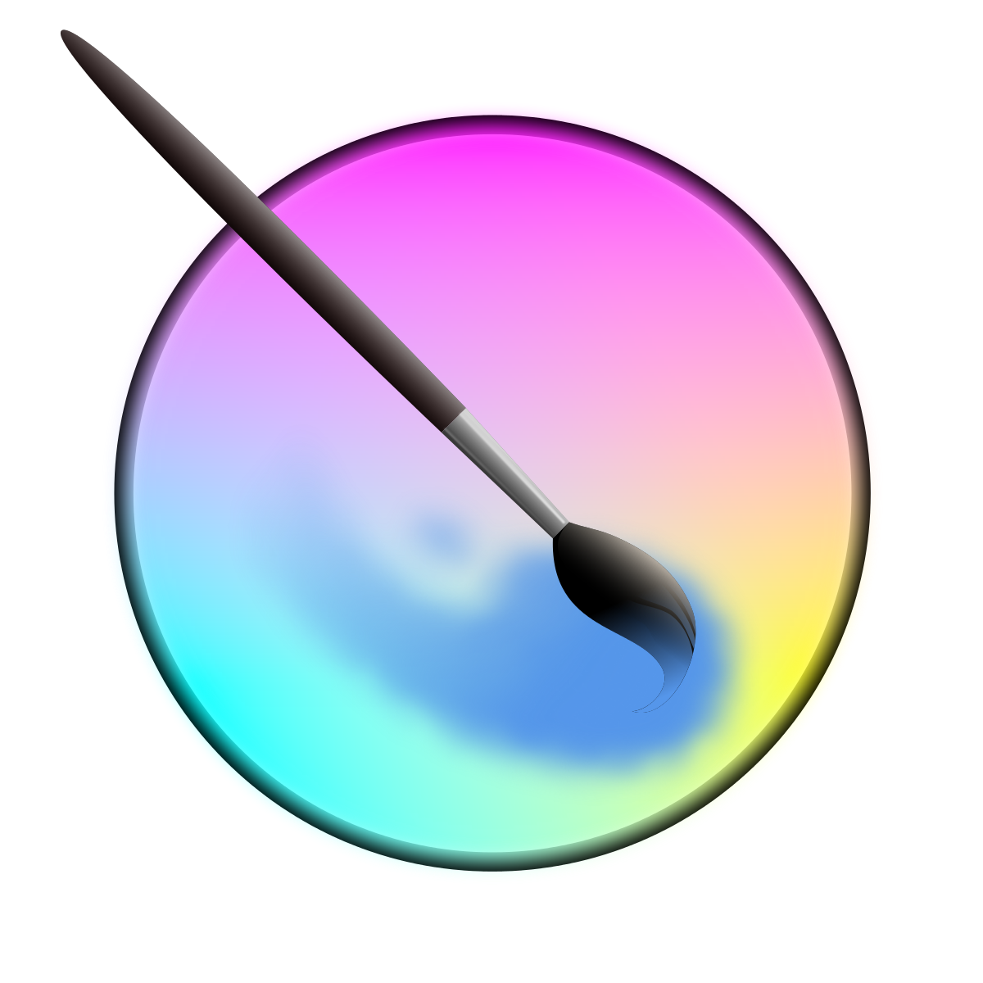







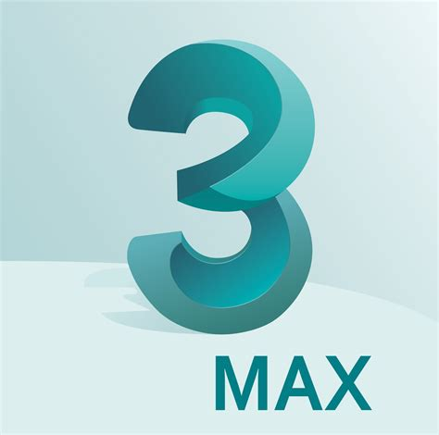


APIs PYTHON PARA ARQUITETOS
Blender
Maya
Rhino 3D
Grasshopper
FreeCad
ArcGIS
QGIS
Dynamo
FUSION
Vectorworks
IFC OPEN SHELL
KRITA
Revit
3DS MAX
UNIT
GODOT
INKSCAPE
GIMP

Slide 18
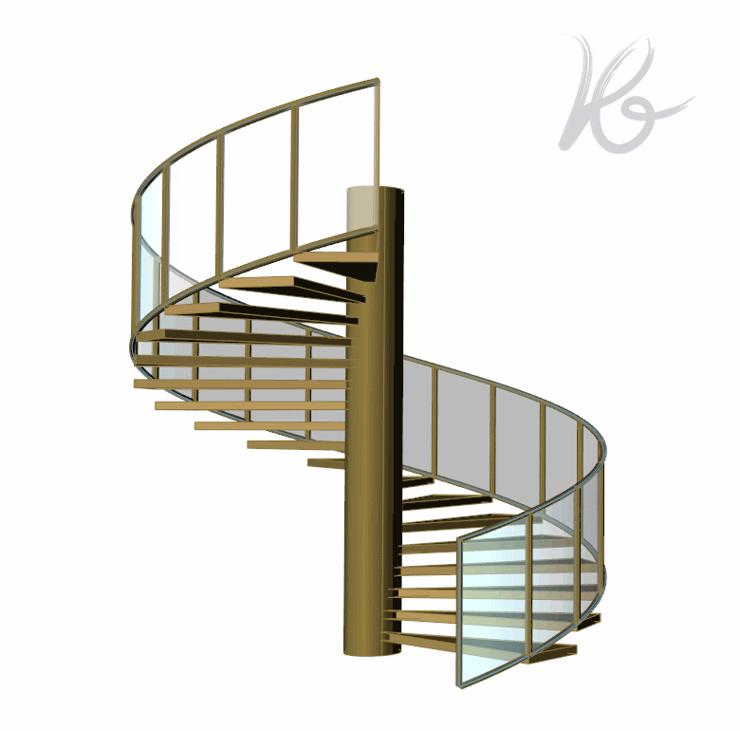
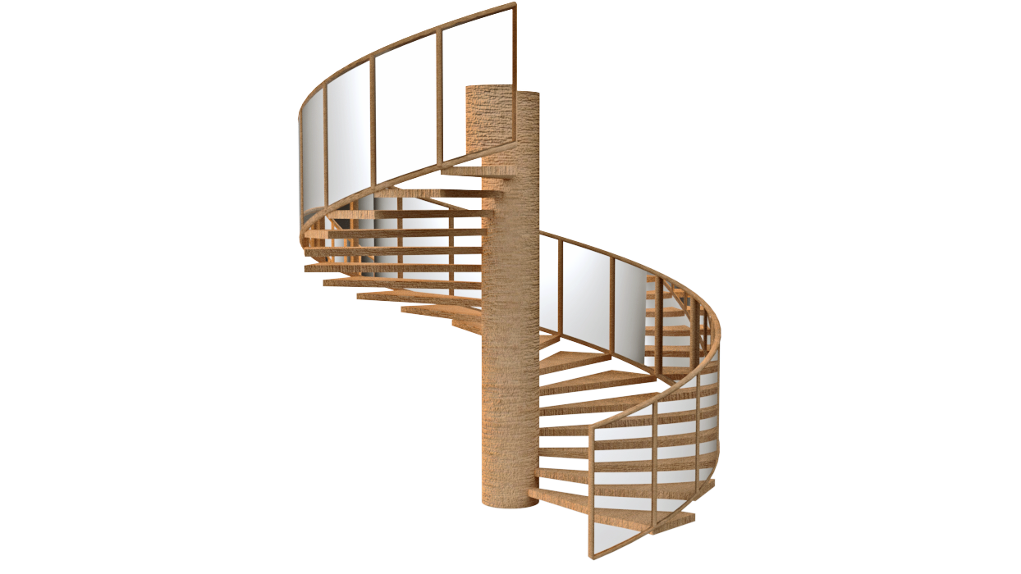
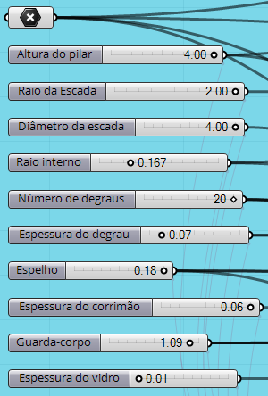
MODELAGEM PARAMÉTRICA

Slide 19
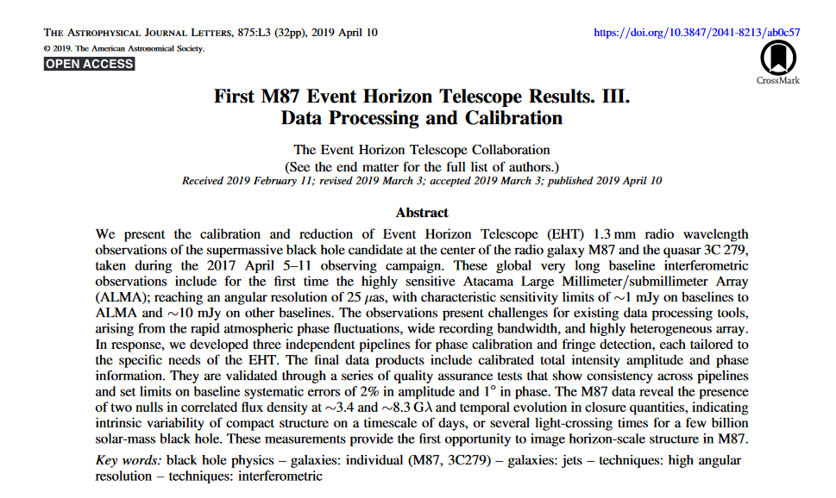
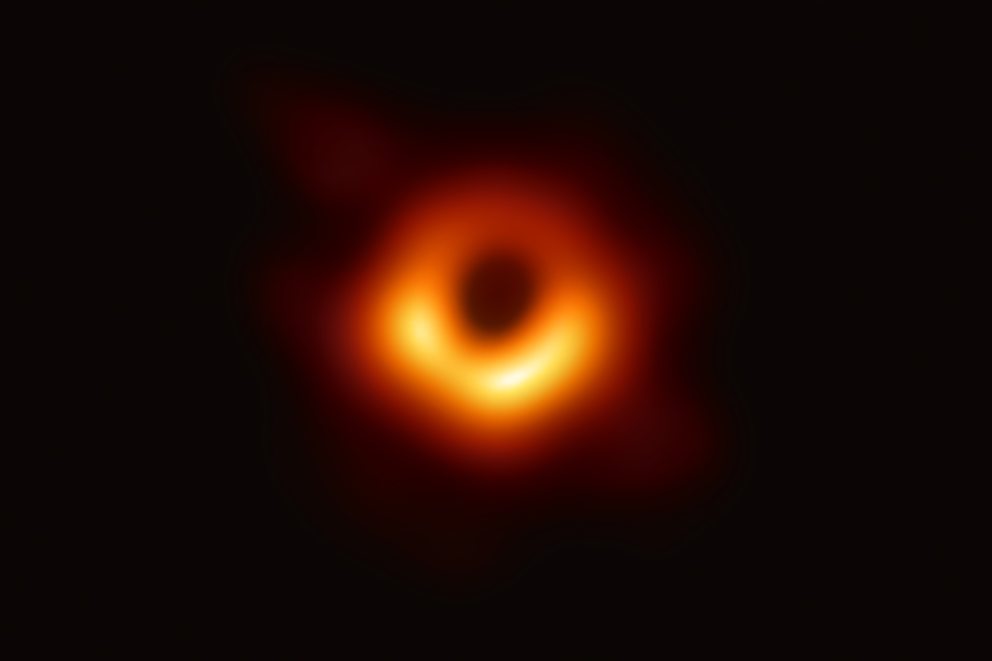
O UNIVERSÓ É O LIMITE
Python Used to Take Photo of Black Hole
https://www.blog.pythonlibrary.org/2019/04/11/python-used-to-take-photo-of-black-hole/

